Slide 1
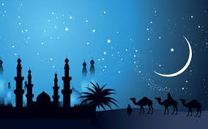
Veber, orijentalizam, sufizam

Slide 2
Orijentalizam

Slide 3
Epsitemologija orijentalizma: diskurzivni mehanizam orijentalističkog drugojačenja
Svetonazorna i teorijska matrica „najmoćnijeg glasa Palestine“ građena je na Fukoovim i Deridinim teorijskim argumentima. Zalaganje za tekstualni stav (De Sosir – Derida- Said) i za dijalektički odnos znanja i moći (Fuko – Said).
Povesni kontekst za Deridu nije empirijski kontekst, već tekstualni, diskurzivni kontekst. Povesni karakter određenja dekonstrukcije vezan je za Deridino zapažanje da živimo u povesno-metafizičkom razdoblju koje, po njemu, anticipira svoje sopstvene granice i zatvaranje. Ta samoodredivost epohe i istovremeno epistemičkog polja, koje se naziva logocentričnim, falogocentričnim, evropocentričnim (okcidentalnim) uopšte omogućuje dekonstrukciju kao razodlaganje (differance) mišljenja.
Jednom napisan tekst koji je odobren od strane akademske zajednice postaje vrhovni arbitar i on konstruiše i definiše, ne samo znanje, već i opipljivu realnost koju opisuje. Kumulativnost takvih tekstova čini ono što će Fuko (u kontekstu analize odnosa modernih vlasti prema svojim podanicima) nazvati diskursom istine.

Slide 4
Said: „Orijentalizam je, iznad svega, diskurs koji ne stoji ni u kakvoj direktnoj, korespodentnoj vezi s političkom moći u sirovom obliku, nego se pre stvara i postoji u nejednakoj razmeni s različitim vidovima moći i do izvesne mere se oblikuje u razmeni s političkom moći (kao u slučaju kolonijalnog ili imperijalnog establišmenta), moći intelekta (kao u slučaju dominantnih nauka poput komparativne lingvistike ili anatomije ili bilo koje od modernih političkih nauka), moći kulture (kao u slučaju dogmi ili kanona ukusa, tekstova, vrednosti), moralne moći (kakve su ideje o tome šta “mi” možemo, a “oni” ne mogu da čine ili da razumeju kao što “mi” možemo).“

Slide 5
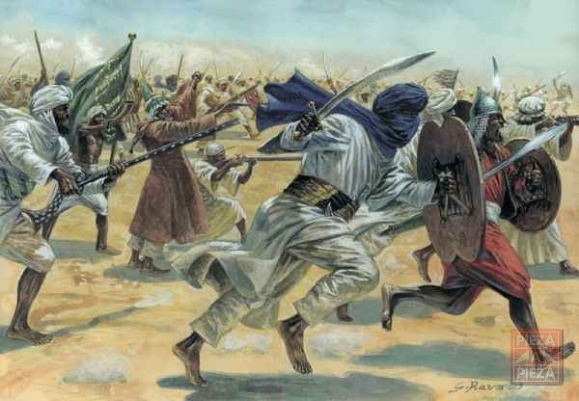
Šta je sve spada u orijentalizam?
Negativno predstavljanje Orijenta: muslimani su opasni, ratoborni, nasilni, preki, lenji, patrijarhalni, tradicionalni, nerazumni, divlji, primitivni, okoštali u verskim učenjima, skloni despotiji itd.
Romantičarsko viđenje Orijenta: Istok kao senzualni, prirodni, omamljujć, iskonski, produhovljeni, vehementni korektiv tehnicistički obamrlog Zapada.

Slide 6
Rodna parabola orijentalizma
Dva nivoa analize. Prvi nivo kroz antropomorfizovano prođenje stereotipnog odnosa muškarca prema ženi. Said tvrdi da je orijentalizam muško područje sa izrazito seksističkim naočarima. Baš kao što, po pravilu, muška percepcija žene proizilazi iz njegove fantazije o moći, tako i Orijent ima slične karakteristike ovakve parabole. Fantazije o ženi kao penetrabilne, neupitno pokorne, bezgranično senzualne, zavodljive, manje ili više intelektualno inferiorne, i nadasve beskrajno spremne da se preda muškarcu, analogija su slike Orijenta u očima Zapadnjaka. Okoštali patrijarhalni obrasci koji prožimaju globalnu istoriju idejni su ekvivalent odnosa zapadnih putopisaca, državnika i naučnika prema Dalekom istoku.
Drugi nivo je fetišizacija muslimanki: “Muslimanke su očigledno predane i pokorne, na to sam mogao da računam, u tom pravcu su vaspitavane, za to i da ugode a to je, u osnovi, dovoljno...” – Uelbek, 2015: 260

Slide 7
Redefinisanje orijentalizma
Orijentalistički spektar: negativno uslovljeni orijentalizam, srednji put orijentalizma i apologetski orijentalizam.
Kriterijumi srednjeg puta: percepcija islama kao monolitnog verskog sistema i muslimanskog stanovništva kao homogene kategorije, isticanje stereotipnog viđenja islama kao inherentno militantne religije i odsustvo eksplicitne političke pretenzije na osvajanje bliskoistočnih delova sveta ili na vojnu intervenciju u tom delu sveta.
Da li je Veber bio (umereni) orijentalista?
Negativno uslovljeni Umereni Apologetski

Slide 8
Osnovni postulati Veberove socioreligiološke teorije
Racionalizacija – ključni i polimorfni pojam za razumevanje Veberove (religiološke) teorije.
Racionalizacija unutar transcendentnog znači prelazak iz magijskog u opšteetičko i soteriološko. U narednom koraku racionalizacija religije utire put zameni religijskog svetonazora naučnim pogledom na svet. Paradox: racionalizacija religije na koncu znači njeno iščezavanje.
Razvijanje hroničnog verskog habitusa kao generički fenomen identifikacije religijskog naspram magijskog.
Stavljanje divinizovane sfere u gravitaciono polje društvenog.
Klasna uslovljenost dogmatike i etike. Radikalna hipoteza: verovanje i prakse nisu datost i determinante, već su zapravo zavisne varijable koje umnogome (mada ne u potpunosti) određuje klasna podloga.

Slide 9
Klasifikacija svetskih religija: Šluhter

Slide 10
Društveni slojevi i religijski sistemi
Društveni sloj | Religije
Seljaštvo | Animizam, magija
Intelektualci | Budizam
Birokratija (činovništvo) | Konfučijanizam
Ratnici | Islam
Sitno građanstvo (zanatlije, trgovci) | Hrišćanstvo
Robovi i nadničari | Nisu bili nosioci religijskog ethos-a

Slide 11
Islam kao religija ratnika u Veberovoj teoriji
“Ova koncepcija pretpostavlja ekskluzivnost jednog opšteg boga i moralnu izopačenost nevernika kao njegovih neprijatelja, čija neometana egzistencija izaziva njegov opravdani gnev. Stoga te koncepcije nema ni u antičko doba na Zapadu niti u nekoj od azijskih religija Zaratustre; pa tu i nema direktne veze između borbe bezverja s jedne, i verskih osećanja sa druge strane. Pravi tvorac te veze jeste islam.”
„Na osnovu toga je Muhamed sačinio zapovest za verski rat sve do potčinjavanja nevernika političkoj vlasti i ekonomskoj dominaciji vernika.“
„Načinu života ratnika ne odgovara ni ideja o milostivom proviđenju, ni ideja o sistematskim etičkim zahtevima jednog transcendentalnog Boga.“
„Nasuprot tome, oni verski elementi starog islama, koji nose karakter etičke religije spasenja, bili su jako potisnuti sve dok je on ostao u suštini religija ratnika. “
Političke porebe za osnivanjem nove države i intencija Poslanika Muhameda da postane njen lider uslovile su ratnički karakter islamske etike.
Rodna perspektiva: žene su u islamu deklasirane, smatra Veber

Slide 12
Islamološki odgovor
Džihad (koji se u najširem značenju može prevesti kao „napor usmeren ka ostvarivanju nekog cilja“) spominje se u Kuranu ukupno 41 put. Od toga, 19 navođenja se odnosi na borbu na Alahovom putu. U šest slučajeva se eksplicitno pominje sila a dva puta se navode nevernici sa kojima treba oštro i odlučno postupati.
Veliki i mali džihad.
Islam je za vernike mnogo više od sistema vrednovanja ili duhovne filozofije. Reč je o kompletnom načinu života koji se dobrim delom zasniva na obuhvatnom i obavezujućem pravnom i etičkom sistemu (Kliford Gertz). Razvijanje hroničnog verskog habitusa.
Značaj trgovine za razvoj islama.
Pluralizam islama: suizam, šiiziam, haridžiti, sufije, različite versko-pravne škole... Možemo li govoriti o sociološki ispravnoj monističkoj percpeciji islama?
Pet ili šest stubova islama?

Slide 13
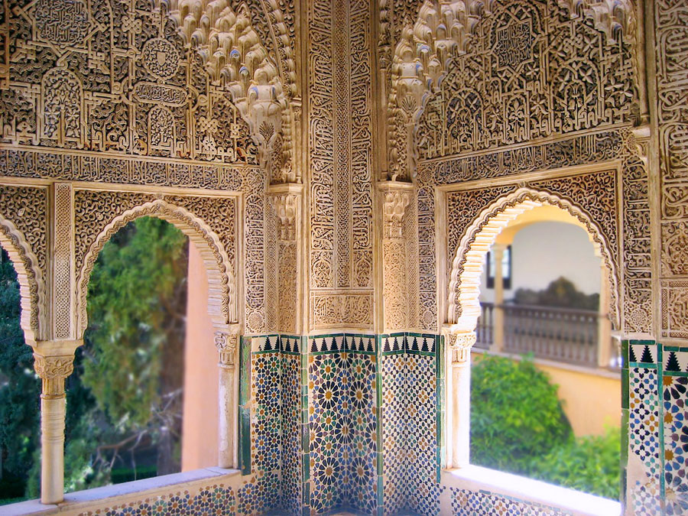
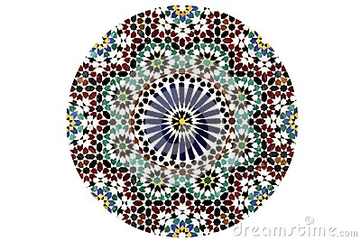
Kur’an (98:7-8)
„A oni koji vjeruju i čine dobra djela – oni su, zbilja, najbolja stvorenja, njih nagrada u Gospodara njihova čeka; edenski vrtovi kroz koje će rijeke teći, u kojima će vječno i zauvijek boraviti; Allah će biti njima zadovoljan, a i oni će biti Njime zadovoljni. To će biti za onoga koji se bude bojao Gospodara svoga.“

Slide 14
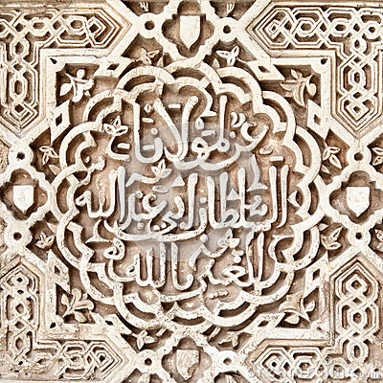
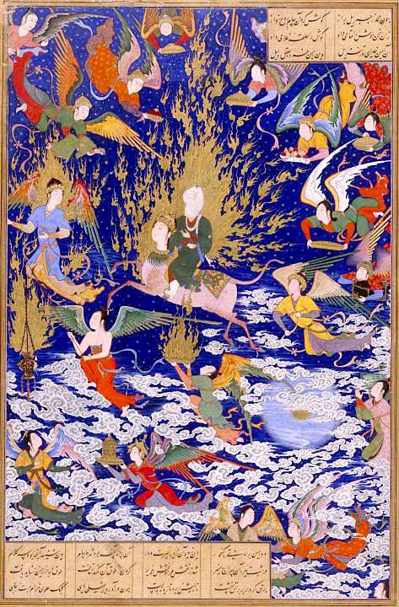
Kur’an (3:20)
„Ako se oni budu prepirali s tobom, reci: ”Ja se samo
Allahu pokoravam, a i oni koji me slijede.” I reci onima
kojima je data Knjiga i neukima: ”Primite islam!” Ako
prime islam, onda su na Pravome putu. A ako odbiju,
tvoje je jedino da pozivaš. – A Allah dobro vidi robove
Svoje.“

Slide 15
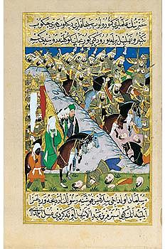
Kur’an (3:21)
„Onima koji ne vjeruju u Allahove dokaze i koji su
vjerovjesnike, ni krive ni dužne, ubijali, a ubijaju i
ljude koji traže da se postupa pravedno, navijesti
bolnu patnju.“

Slide 16
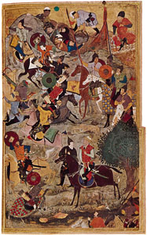
KUR’AN (4:89)
„Oni bi jedva čekali da i vi budete nevjernici kao što su
i oni nevjernici, pa da budete jednaki. Zato ih ne
prihvaćajte kao prijatelje dok se radi Allaha ne isele.
A ako okrenu leđa, onda ih hvatajte i ubijajte gdje god
ih nađete, i nijednog od njih kao prijatelja i
pomagača ne prihvaćajte...“

Slide 17
Sufizam u Veberovom ključu
Derviši: genusni pojam za azijski harizmatski misticizam za Vebera.
Specifična metodika spasenja koja podrazumeva intlelektualnu ekstazu ili erotske orgije (ili i jedno i drugo!) zajednički je imenitelj svih varijeteta derviške religioznosti. Ona podrazumeva odsutsvo bilo kakve kontrole svakodnevnog i akcentuje, baš kao i u slučaju magijskog, nesvakidašnje orgijastične trenutačne ekstaze koje dovode do (samo)obogotvorenja. Ovosvetovno zanimanje je za pripadnike derviških redova od drugostepenog značaja. Iako mogu revnosno obavljati svoje svetovne dužnosti, njihov mistični i rutualni deo ličnosti je daleko snažniji. Derviški oblik transcendencije vodi poreklo iz Indije, ali dalje penetrira u različite religije čiji putevi vode čak sve do Bosne. “Sublimirana ekstaza intelektualaca i derviške orgije, mada u blažoj formi, unete su u islam preko sufizma” (Veber, 1976: 452).

Slide 18
Ima li orijentalizma u Veberovom shvatanju sufizma?
Osnovni pojmovi: sufizam (tasawwuf), tarikat, zikr, šejh.
Sufizam kao jedan od glavnih “krivaca” za to što islam nije racionalistička religija spasenja.
Šta je u Veberovoj analizi sufizma orijentalističko a šta epistemološki valdino?

Slide 19
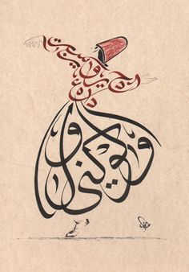
Zamišljanje je kao pipanje oko sebe po mračnoj stazi, ili ispiranje očiju krvlju.
Ti si istina od glave do pete. E pa, šta bi još hteo da znaš?
Dželaludin Rumi

